Slide 1


Slide 2






تعيين تلميذ(ة) للإجابة
توجيهات و شرح التعليمات
عرض فيديو
المرور بين الصفوف للمساعدة و تصحيح الإنجازات
عمل في ثنائيات
نهاية الشريط، المرور إلى الشريحة الموالية.

Slide 3

تنظيم حصص الأسبوع
اليوم 4 -
اليوم1 -
أنشطة اعتيادية (10د)
ورشة القراءة: استثمار النص (50د)
إملاء (25د)
أنشطة اعتيادية (10د)
معجم (25د)
ورشة الاستماع والتحدث (30د)
الكلمات البصرية+ القراءة المشتركة(20د)
اليوم 5 -
اليوم2 -
أنشطة اعتيادية (10د)
ورشة القراءة (40د)
الإنتاج الكتابي (35د)
أنشطة اعتيادية (10د)
ورشة الاستماع والتحدث 30د)
ورشة القراءة (45د)
اليوم 6 -
اليوم 3 -
أنشطة اعتيادية (10د)
ورشة القراءة: الطلاقة و الفهم (30د)
استماع و تحدث: توليف (15د)
الإنتاج الكتابي: (30د)
أنشطة اعتيادية (10د)
ورشة الاستماع والتحدث (30د)
ورشة القراءة (45د)
Révision
Lecture offerte

Slide 4



هيكلة حصة اليومِ
توظيف المعجم
النص: دنيا الفنون
  قراءات فردية
  استثمار النص
الهمزة المتطرفة

Slide 5


عند نهاية الحصة
على الأقل % 80 من المتعلمين سيكونون قادرين على:
توظيف المعجم؛
استثمار النص القرائي "دنيا الفنون"؛
كتابة الهمزة المتطرفة بشكل صحيح.

Slide 6

افتتاح الحصة
افتتاح الحصة -
ترحيب؛
تدبير السلوك؛
نشاط اعتيادي: توظيف مفردات المعجم

Slide 7



مرحبا بكم. سننطلق في حصة اللغة العربية.
اختــتام الحــصة
قراءة
استـماع وتحدث
افتتاح الحصة

Slide 8


ضعوا اللوحة والكراسة في القمطر.
اختــتام الحــصة
قراءة
استـماع وتحدث
افتتاح الحصة

Slide 9


نبدأ بتصحيح الواجب المنزلي. سأستمع لجملكم وتبدون رأيكم. من يقرأ الجمل التي كتبها؟
اختــتام الحــصة
قراءة
استـماع وتحدث
افتتاح الحصة
أَقْرَأُ النَّصَّ.
أُرَكِّبُ جُمَلا بِتَوْظيفِ:
أَبْدَعَ – تَقَمَّصَ - بَرَعَ

Slide 10

سنتدرب اليوم على توظيف مفردات المعجم. من يذكر بمعجم هذا الأسبوع؟
اختــتام الحــصة
إملاء
قراءة
افتتاح الحصة
أُوَظِّفُ مُفْرَداتِ ٱلْمُعْجَمِ

Slide 11

هذه كلمات تعرفنا عليها هذا الأسبوع. ستتدربون على توظيفها. من يقرأ؟
اختــتام الحــصة
إملاء
قراءة
افتتاح الحصة
مُتَلَأْلِئٌ – مَهارَةٌ – مَوْهِبَةٌ - حَماسَةٌ - اَلْفُنونُ – بَديعٌ - اَلْمُطالَعَةُ (طالَعَ يُطالِعُ) - عِشْقٌ (عَشِقَ يَعْشَقُ)
إِبْداعٌ (أَبْدَعَ يُبْدِعُ) - بَراعَةٌ (بَرَعَ يَبْرَعُ) - طَرِبْتُ - تَأَلَّقَ تَقَمَّصَ - أَتَأَمَّلُ

Slide 12

خذوا ألواحكم.
اختــتام الحــصة
إملاء
قراءة
افتتاح الحصة

Slide 13

اكتبوا الكلمة المناسبة لإتمام الجملة. أمامكم 20 ثانية.
اختــتام الحــصة
إملاء
قراءة
افتتاح الحصة
حَماسَةٌ - يُطالِعُ - يُبْدِعُ - بَرَعَ - طَرِبْتُ - تَقَمَّصَ - أَتَأَمَّلُ
اَلطِّفْلُ ............ مُجَسَّماتٍ رائِعَةً مِنَ ٱلْوَرَقِ ٱلْمُلَوَّنِ.

Slide 14
من وجد الكلمة المناسبة لمعنى الجملة؟ ما رأيكم؟ - صححوا
اختــتام الحــصة
إملاء
قراءة
افتتاح الحصة
حَماسَةٌ - يُطالِعُ - يُبْدِعُ - بَرَعَ - طَرِبْتُ - تَقَمَّصَ - أَتَأَمَّلُ
يُبْدِعُ
اَلطِّفْلُ ............ مُجَسَّماتٍ رائِعَةً مِنَ ٱلْوَرَقِ ٱلْمُلَوَّنِ.

Slide 15
هذه جملة أخرى. اكتبوا الكلمة المناسبة لإتمامها. أمامكم 20 ثانية.
اختــتام الحــصة
إملاء
قراءة
افتتاح الحصة
حَماسَةٌ - يُطالِعُ - يُبْدِعُ - بَرَعَ - طَرِبْتُ - تَقَمَّصَ - أَتَأَمَّلُ
أَنْوَرُ .................. قِصَصَ ٱلْفُنونِ بِشَغَفٍ كَبيرٍ.

Slide 16
من وجد الكلمة المناسبة لمعنى الجملة؟ ما رأيكم؟ - صححوا
اختــتام الحــصة
إملاء
قراءة
افتتاح الحصة
حَماسَةٌ - يُطالِعُ - يُبْدِعُ - بَرَعَ - طَرِبْتُ - تَقَمَّصَ - أَتَأَمَّلُ
يُطالِعُ
أَنْوَرُ .................. قِصَصَ ٱلْفُنونِ بِشَغَفٍ كَبيرٍ.

Slide 17
هذه جملة أخرى. اكتبوا الكلمة المناسبة لإتمامها. أمامكم 20 ثانية.
اختــتام الحــصة
إملاء
قراءة
افتتاح الحصة
حَماسَةٌ - يُطالِعُ - يُبْدِعُ - بَرَعَ - طَرِبْتُ - تَقَمَّصَ - أَتَأَمَّلُ
............ لِلْأُنْشودَةِ ٱلْجَميلَةِ.

Slide 18
من وجد الكلمة المناسبة لمعنى الجملة؟ ما رأيكم؟ - صححوا
اختــتام الحــصة
إملاء
قراءة
افتتاح الحصة
حَماسَةٌ - يُطالِعُ - يُبْدِعُ - بَرَعَ - طَرِبْتُ - تَقَمَّصَ - أَتَأَمَّلُ
طَرِبْتُ
............ لِلْأُنْشودَةِ ٱلْجَميلَةِ.

Slide 19
هذه جملة أخرى. أمامكم 20 ثانية.
اختــتام الحــصة
إملاء
قراءة
افتتاح الحصة
حَماسَةٌ - يُطالِعُ - يُبْدِعُ - بَرَعَ - طَرِبْتُ - تَقَمَّصَ - أَتَأَمَّلُ
............ ٱلْمُمَثِّلُ دَوْرَ ٱلشَّخْصِيَّةِ بِمَهارَةٍ.

Slide 20
من وجد الكلمة المناسبة لمعنى الجملة؟ ما رأيكم؟ - صححوا
اختــتام الحــصة
إملاء
قراءة
افتتاح الحصة
حَماسَةٌ - يُطالِعُ - يُبْدِعُ - بَرَعَ - طَرِبْتُ - تَقَمَّصَ - أَتَأَمَّلُ
تَقَمَّصَ
............ ٱلْمُمَثِّلُ دَوْرَ ٱلشَّخْصِيَّةِ بِمَهارَةٍ.

Slide 21

قراءة
02 - قراءة
دنيا الفنون:
  قراءات فردية (15د)
  استثمار النص (35د)

Slide 22

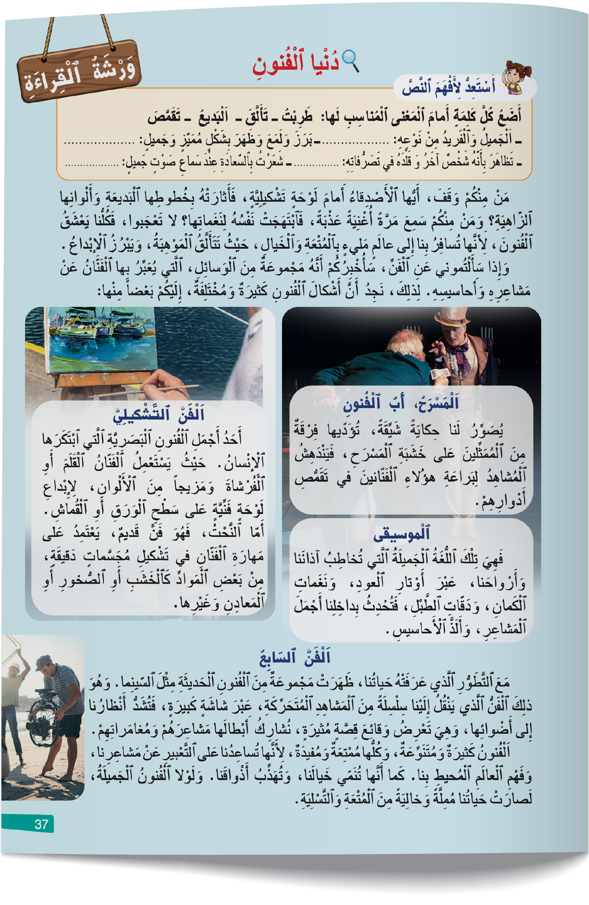
خذوا النص ص 37. نبدأ بتذكر معاني المفردات. ضعوا الكلمة المناسبة أمام كل تعريف.
اختــتام الحــصة
إمــــــــلاء
قـــــــراءة
افتتاح الحصة
ِ

Slide 23

سأعين من يقرأ قراءة معبرة. أنصتوا لقراءة زميلكم. في كل مرة يقرأ اسم فن ارفعوا أيديكم.
اختــتام الحــصة
إمــــــــلاء
قـــــــراءة
افتتاح الحصة

Slide 24
ستعيدون قراءة النص؛ في هذه المرة كلما قرأ صديقكم كلمة لا تفهمونها ارفعوا أيديكم لنشرحها.
اختــتام الحــصة
إمــــــــلاء
قـــــــراءة
افتتاح الحصة

Slide 25
نتذكر. من يقرأ؟
اختــتام الحــصة
إمــــــــلاء
قـــــــراءة
افتتاح الحصة
اَلْمَعْلوماتُ ٱلضِّمْنِيَّةُ أَوْ غَيْرُ ٱلصَّريحَةِ هِيَ مَعْلوماتٌ تَرِدُ في ٱلنَّصِّ بِشَكْلٍ غَيْرِ مُباشِرٍ عَلى ٱلْقارِئِ أَنْ يَسْتَنْتِجَها.

Slide 26
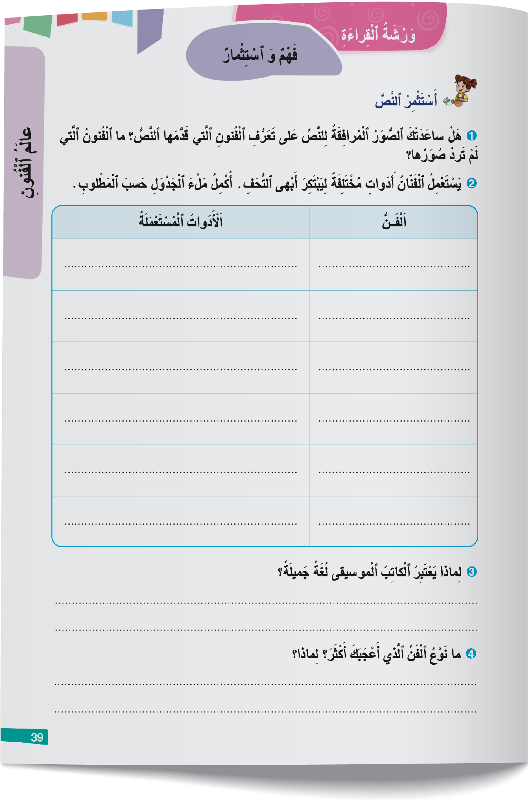
نواصل استثمار النص، خذوا ص 39. من يقرأ التعليمة 1؟ ما المطلوب؟
اختــتام الحــصة
إمــــــــلاء
قـــــــراءة
افتتاح الحصة

Slide 27
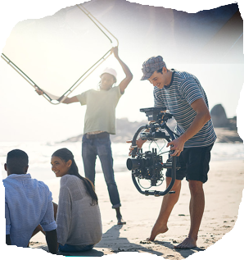
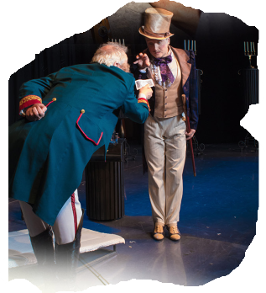
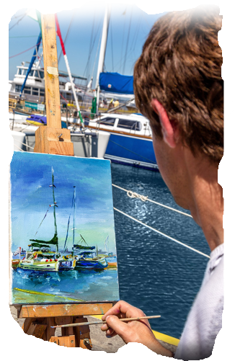
ما الفن الذي تعبر عنه كل صورة؟ عبروا بجمل مفيدة.
اختــتام الحــصة
إمــــــــلاء
قـــــــراءة
افتتاح الحصة

Slide 28
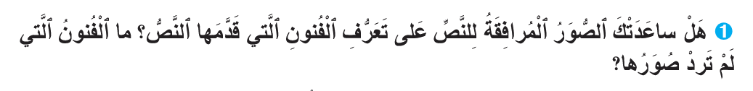
من يجيب عن السؤال؟ ستناقشون أجوبتكم.
اختــتام الحــصة
إمــــــــلاء
قـــــــراءة
افتتاح الحصة

Slide 29
نمر إلى التمرين الثاني. من يقرأ التعليمة 2؟ من يوضح المطلوب؟
اختــتام الحــصة
إمــــــــلاء
قـــــــراءة
افتتاح الحصة

Slide 30
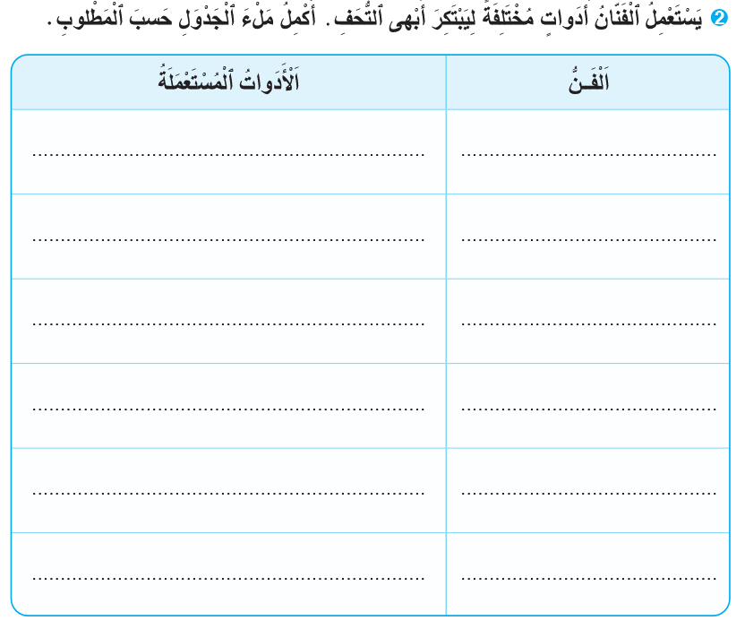
أنجزوا. عودوا إلى النص للبحث عن المطلوب. (خمس دقائق)
اختــتام الحــصة
إمــــــــلاء
قـــــــراءة
افتتاح الحصة

Slide 31
نصحح. ما الفن الأول وما الأدوات المستعملة فيه؟ هل تتفقون؟ أين ورد ذلك في النص؟
اختــتام الحــصة
إمــــــــلاء
قـــــــراءة
افتتاح الحصة

Slide 32
انتبهوا للتصحيح.
اختــتام الحــصة
إمــــــــلاء
قـــــــراءة
افتتاح الحصة
مَلابِسٌ – خَشَبَةُ ٱلْمَسْرَحِ - ...
اَلْمَسْرَحُ
اَلْعودُ – اَلْكَمانُ – اَلطَّبْلُ - ...
اَلْموسيقى
اَلْقَلَمُ – اَلْفُرْشاةُ – اَلْأَلْوانِ – اَلْوَرَقُ - اَلْقُماشُ.
اَلرَّسْمُ
اَلْخَشَبُ – اَلصُّخورُ – اَلْمَعادِنُ - ...
اَلنَّحْتُ
شاشَةُ ٱلتِّلْفازِ – كاميرا – أَضْواءٌ -...
اَلسّينِما

Slide 33
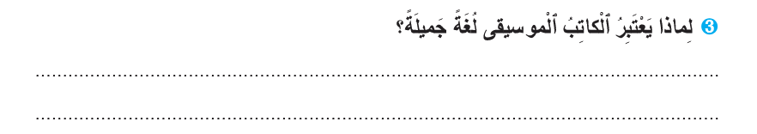
من يقرأ تعليمة التمرين الثالث؟ أجيبوا عن السؤال.
اختــتام الحــصة
إمــــــــلاء
قـــــــراءة
افتتاح الحصة

Slide 34
من يتقاسم إجابته؟ هل تتفقون؟
اختــتام الحــصة
إمــــــــلاء
قـــــــراءة
افتتاح الحصة
يَعْتَبِرُ ٱلْكاتِبُ ٱلْموسيقى لُغَةً جَميلَةً لِأَنَّها تُحْدِثُ بِداخِلِنا أَجْمَلَ ٱلْمَشاعِرِ، وَأَلَذَّ ٱلْأَحاسيسِ.

Slide 35
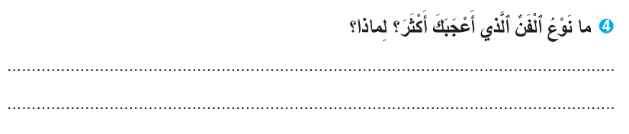
من يقرأ تعليمة التمرين الرابع؟ أجيبوا عن السؤال.
اختــتام الحــصة
إمــــــــلاء
قـــــــراءة
افتتاح الحصة

Slide 36
من يقدم لنا إجابته؟ آخر؟ ...
اختــتام الحــصة
إمــــــــلاء
قـــــــراءة
افتتاح الحصة

Slide 37

فسحة قصيرة

Slide 38

لعبة المرادفات. ما مرادف الكلمات التالية؟
اختــتام الحــصة
قراءة
استـماع وتحدث
افتتاح الحصة
اَلْمُطالَعَةُ = ..........
بَديعٌ = .................
تَأَلَّقَ = ...............

Slide 39
تأكدوا من أجوبتكم.
اختــتام الحــصة
قراءة
استـماع وتحدث
افتتاح الحصة
اَلْمُطالَعَةُ = اَلْقِراءَةُ.
بَديعٌ = جَميلٌ – رائِعٌ.
تَأَلَّقَ = لَمَعَ – سَطَعَ.

Slide 40
ننشد قصيدة "الحفلة" جماعة.
اختــتام الحــصة
قراءة
استـماع وتحدث
افتتاح الحصة
اَلْحَفْلَةُ

Slide 41
إملاء
01 - إملاء
الهمزة المتطرفة

Slide 42
نمر إلى درس الإملاء. من يقرأ هذه الكلمات؟ ما الحرف المشترك بينها؟ أَيْنَ وَرَدَ؟
اختــتام الحــصة
إمــــــــلاء
قـــــــراءة
افتتاح الحصة
سماءٌ
يَبْدَأُ
شَيْءٌ
لُؤْلُؤٌ
سَيِّئٌ

Slide 43
تسمى الهمزة التي تأتي آخر الكلمة بالهمزة المتطرفة.
اختــتام الحــصة
إمــــــــلاء
قـــــــراءة
افتتاح الحصة
لُؤْلُؤٌ
سماءٌ
يَبْدَأُ
شَيْءٌ
سَيِّئٌ
اَلْهَمْزَةُ ٱلَّتي تَأْتي في آخِرِ ٱلْكَلِمَةِ تُسَمّى هَمْزَةً مُتَطَرِّفَةً.

Slide 44
هل كتبت الهمزة بالشكل نفسه في الكلمات؟
اختــتام الحــصة
إمــــــــلاء
قـــــــراءة
افتتاح الحصة
لُؤْلُؤٌ
سماءٌ
يَبْدَأُ
شَيْءٌ
سَيِّئٌ
اَلْهَمْزَةُ ٱلَّتي تَأْتي في آخِرِ ٱلْكَلِمَةِ تُسَمّى هَمْزَةً مُتَطَرِّفَةً.

Slide 45
في هذه الحصة سنتعلم كيف نرسم الهمزة المتطرفة في الكلمات بشكل صحيح. مستعدون؟
اختــتام الحــصة
إمــــــــلاء
قـــــــراءة
افتتاح الحصة
اَلْهَمْزَةُ ٱلْمُتَطَرِّفَةُ

Slide 46
قبل ذلك نتذكر الحروف التي تناسب كل حركة. تذكروها جيدا.
اختــتام الحــصة
إمــــــــلاء
قـــــــراءة
افتتاح الحصة
ئ
اَلْكَسْرَةُ
ؤ
اَلضَّمَّةُ
أ
اَلْفَتْحَةُ
ء
اَلسُّكونُ

Slide 47
تابعوا مع مجد كيف يتم تحديد الرسم الصحيح للهمزة في آخر الكلمة.
اختــتام الحــصة
إمــــــــلاء
قـــــــراءة
افتتاح الحصة
رَسْمُ ٱلْهَمْزَةِ ٱلْمُتَطَرِّفَةِ

Slide 48


عرض الفيديو
اختــتام الحــصة
إمــــــــلاء
قـــــــراءة
افتتاح الحصة

Slide 49
نتذكر إذاً،
اختــتام الحــصة
إمــــــــلاء
قـــــــراءة
افتتاح الحصة
نَرْسُمُ ٱلْهَمْزَةَ عَلى ٱلْحَرْف ٱلَّذي يناسِبُ حَرَكَةِ ما قَبْلَها.
ئ شاطِئٌ
اَلْكَسْرَةُ
ؤ يَجْرُؤُ
اَلضَّمَّةُ
أ بَدَأَ
اَلْفَتْحَةُ
ء شَيْءٌ
اَلسُّكونُ

Slide 50
جَماعيا نعمل على مثال آخر. نحدد شكل الهمزة في الكلمة (تَباطُ...). ماذا نفعل؟
اختــتام الحــصة
إمــــــــلاء
قـــــــراءة
افتتاح الحصة
تَباطُ...

Slide 51
نعم، بداية نحدد حركة الحرف الذي يسبق الهمزة. ما هو الحرف الذي يسبق الهمزة؟
اختــتام الحــصة
إمــــــــلاء
قـــــــراءة
افتتاح الحصة
تَباطُ...

Slide 52

إنه الطاء. ما حركته؟ ماذا نفعل بعد ذلك؟
اختــتام الحــصة
إمــــــــلاء
قـــــــراءة
افتتاح الحصة
حَرَكَةُ ٱلطّاءِ
تَباطُ...
اَلضَّمَّةُ

Slide 53

نرسم الهمزة على الحرف المناسب للضمة. ما الحرف المناسب للضمة؟
اختــتام الحــصة
إمــــــــلاء
قـــــــراءة
افتتاح الحصة
ئ
اَلْكَسْرَةُ
اَلضَّمَّةُ
تَباطُ...
ؤ
اَلضَّمَّةُ
أ
اَلْفَتْحَةُ
ء
اَلسُّكونُ

Slide 54
قبل الهمزة ضمة، أرسم الهمزة إذاً على الواو.
اختــتام الحــصة
إمــــــــلاء
قـــــــراءة
افتتاح الحصة
ئ
اَلْكَسْرَةُ
تَباطُـــؤٌ
ؤ
اَلضَّمَّةُ
أ
اَلْفَتْحَةُ
ء
اَلسُّكونُ

Slide 55
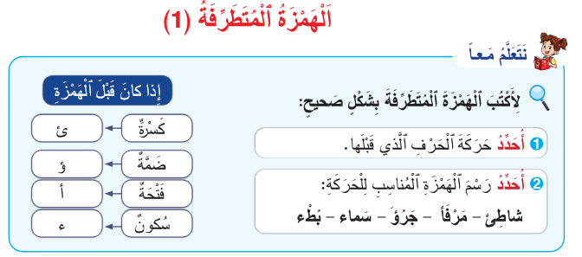
نتذكر الخطوات التي تساعدنا على كتابة الهمزة المتطرفة بشكل صحيح.
اختــتام الحــصة
إمــــــــلاء
قـــــــراءة
افتتاح الحصة

Slide 56

الآن، دوركم لتكتبوا كلمات تنتهي بهمزة. خذوا ألواحكم
اختــتام الحــصة
إمــــــــلاء
قـــــــراءة
افتتاح الحصة

Slide 57
سأنطق الكلمة، اكتبوا الهمزة بشكل صحيح. –ارفعوا الألواح عند الإشارة.
يبرر المتعلمون اختياراتهم.
اختــتام الحــصة
إمــــــــلاء
قـــــــراءة
افتتاح الحصة
ئ
اَلْكَسْرَةُ
ؤ
اَلضَّمَّةُ
اِخْتَبَــ
...
أ
اَلْفَتْحَةُ
ء
اَلسُّكونُ

Slide 58
انتبهوا للتصحيح.
اختــتام الحــصة
إمــــــــلاء
قـــــــراءة
افتتاح الحصة
ئ
اَلْكَسْرَةُ
ؤ
اَلضَّمَّةُ
ـــأَ
اِخْتَبَــ
أ
اَلْفَتْحَةُ
ء
اَلسُّكونُ

Slide 59
سأنطق الكلمة، اكتبوا الهمزة بشكل صحيح. –ارفعوا الألواح عند الإشارة.
يبرر المتعلمون اختياراتهم.
اختــتام الحــصة
إمــــــــلاء
قـــــــراءة
افتتاح الحصة
ئ
اَلْكَسْرَةُ
ؤ
اَلضَّمَّةُ
هادِ
...
أ
اَلْفَتْحَةُ
ء
اَلسُّكونُ

Slide 60

انتبهوا للتصحيح.
اختــتام الحــصة
إمــــــــلاء
قـــــــراءة
افتتاح الحصة
ئ
اَلْكَسْرَةُ
ؤ
اَلضَّمَّةُ
ئٌ
هادِ
أ
اَلْفَتْحَةُ
ء
اَلسُّكونُ

Slide 61
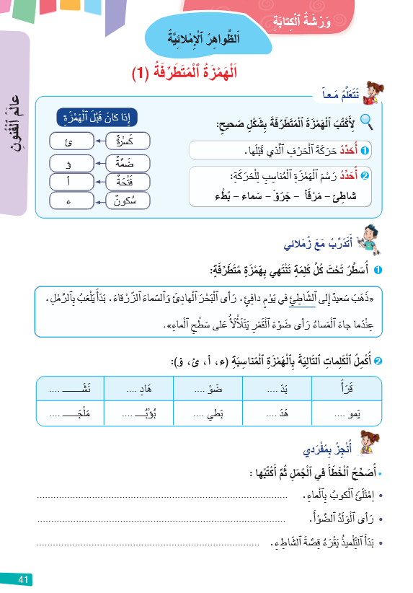
خذوا كراساتكم على الصفحة 41. من يقرأ تعليمة 2 النشاط "أنجز مع زملائي"؟ -ما المطلوب منكم؟
اختــتام الحــصة
إمــــــــلاء
قـــــــراءة
افتتاح الحصة

Slide 62
أنجزوا بشكل فردي. أمامكم دقيقتان.
اختــتام الحــصة
إمــــــــلاء
قـــــــراءة
افتتاح الحصة

Slide 63

في ثنائيات وضح لزميلك كيف توصلت إلى الأجوبة. دقيقة واحدة
تدوين الكلمات على السبورة استعدادا للتصحيح.
اختــتام الحــصة
إمــــــــلاء
قـــــــراءة
افتتاح الحصة

Slide 64
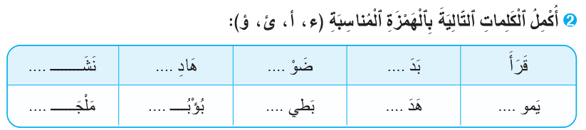
نصحح على السبورة. سأعين من يمر إلى السبورة لرسم الهمزة؟ -هل أنتم متفقون؟
اختــتام الحــصة
إمــــــــلاء
قـــــــراءة
افتتاح الحصة

Slide 65
نمر للنشاط أنجز بمفردي، من يقرأ التعليمة؟ - ماذا طلب منكم؟
اختــتام الحــصة
إمــــــــلاء
قـــــــراءة
افتتاح الحصة

Slide 66
أنجزوا فرديا. تذكرا قاعدة كتابة الهمزة المتطرفة.
يتنقل الأستاذ ويصحح كتابيا. يقدم توجيهات بخصوص الخط.
اختــتام الحــصة
إمــــــــلاء
قـــــــراءة
افتتاح الحصة

Slide 67
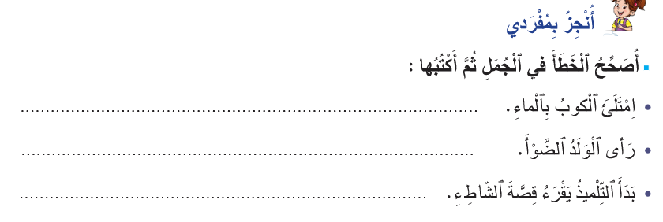
نصحح جماعيا. ما هي الكلمة التي بها خطأ؟ من يمر إلى السبورة لكتابتها بشكل صحيح؟لماذا؟
اختــتام الحــصة
إمــــــــلاء
قـــــــراءة
افتتاح الحصة

Slide 68
انتبهوا للتصحيح.
اختــتام الحــصة
إمــــــــلاء
قـــــــراءة
افتتاح الحصة
اِمْتَلْأَ ٱلْكوبُ بِٱلْماءِ.
رَأي ٱلْوَلَدُ ٱلضَّوْءَ.
بَدَأَ ٱلتِّلْميذُ يَقْرَأُ ٱلْقِصَّةَ.

Slide 69
اختــتام الحــصة
اختــتام الحــصة
إمــــــــلاء
قـــــــراءة
افتتاح الحصة
ماذا تعلمت اليوم؟

Slide 70
ضعوا علامة أمام النشاط.
اختــتام الحــصة
إملاء
قراءة
افتتاح الحصة

Slide 71

انتبهوا، سأسألكم وأنتم تجيبون.
اختــتام الحــصة
قراءة
استـماع وتحدث
افتتاح الحصة
ما ٱلْفُنونُ ٱلَّتي تَعَرَّفْتُمْ عَلَيْها في ٱلنَّصِّ "دُنْيا الْفُنونِ"؟
كَيْفَ نَرْسُمُ ٱلْهَمْزَةَ ٱلْمُتَطَرِّفَةَ بِشَكْلٍ صَحيحٍ؟

Slide 72


Slide 73
بناء على إنجازات المتعلمين خلال الممارسة المستقلة
ما تقديرك لنسبة التحكم في هدف الدرس؟
تسجل النسبة على صفحة اليوم من مذكرة الأستاذ.

